Slide 1
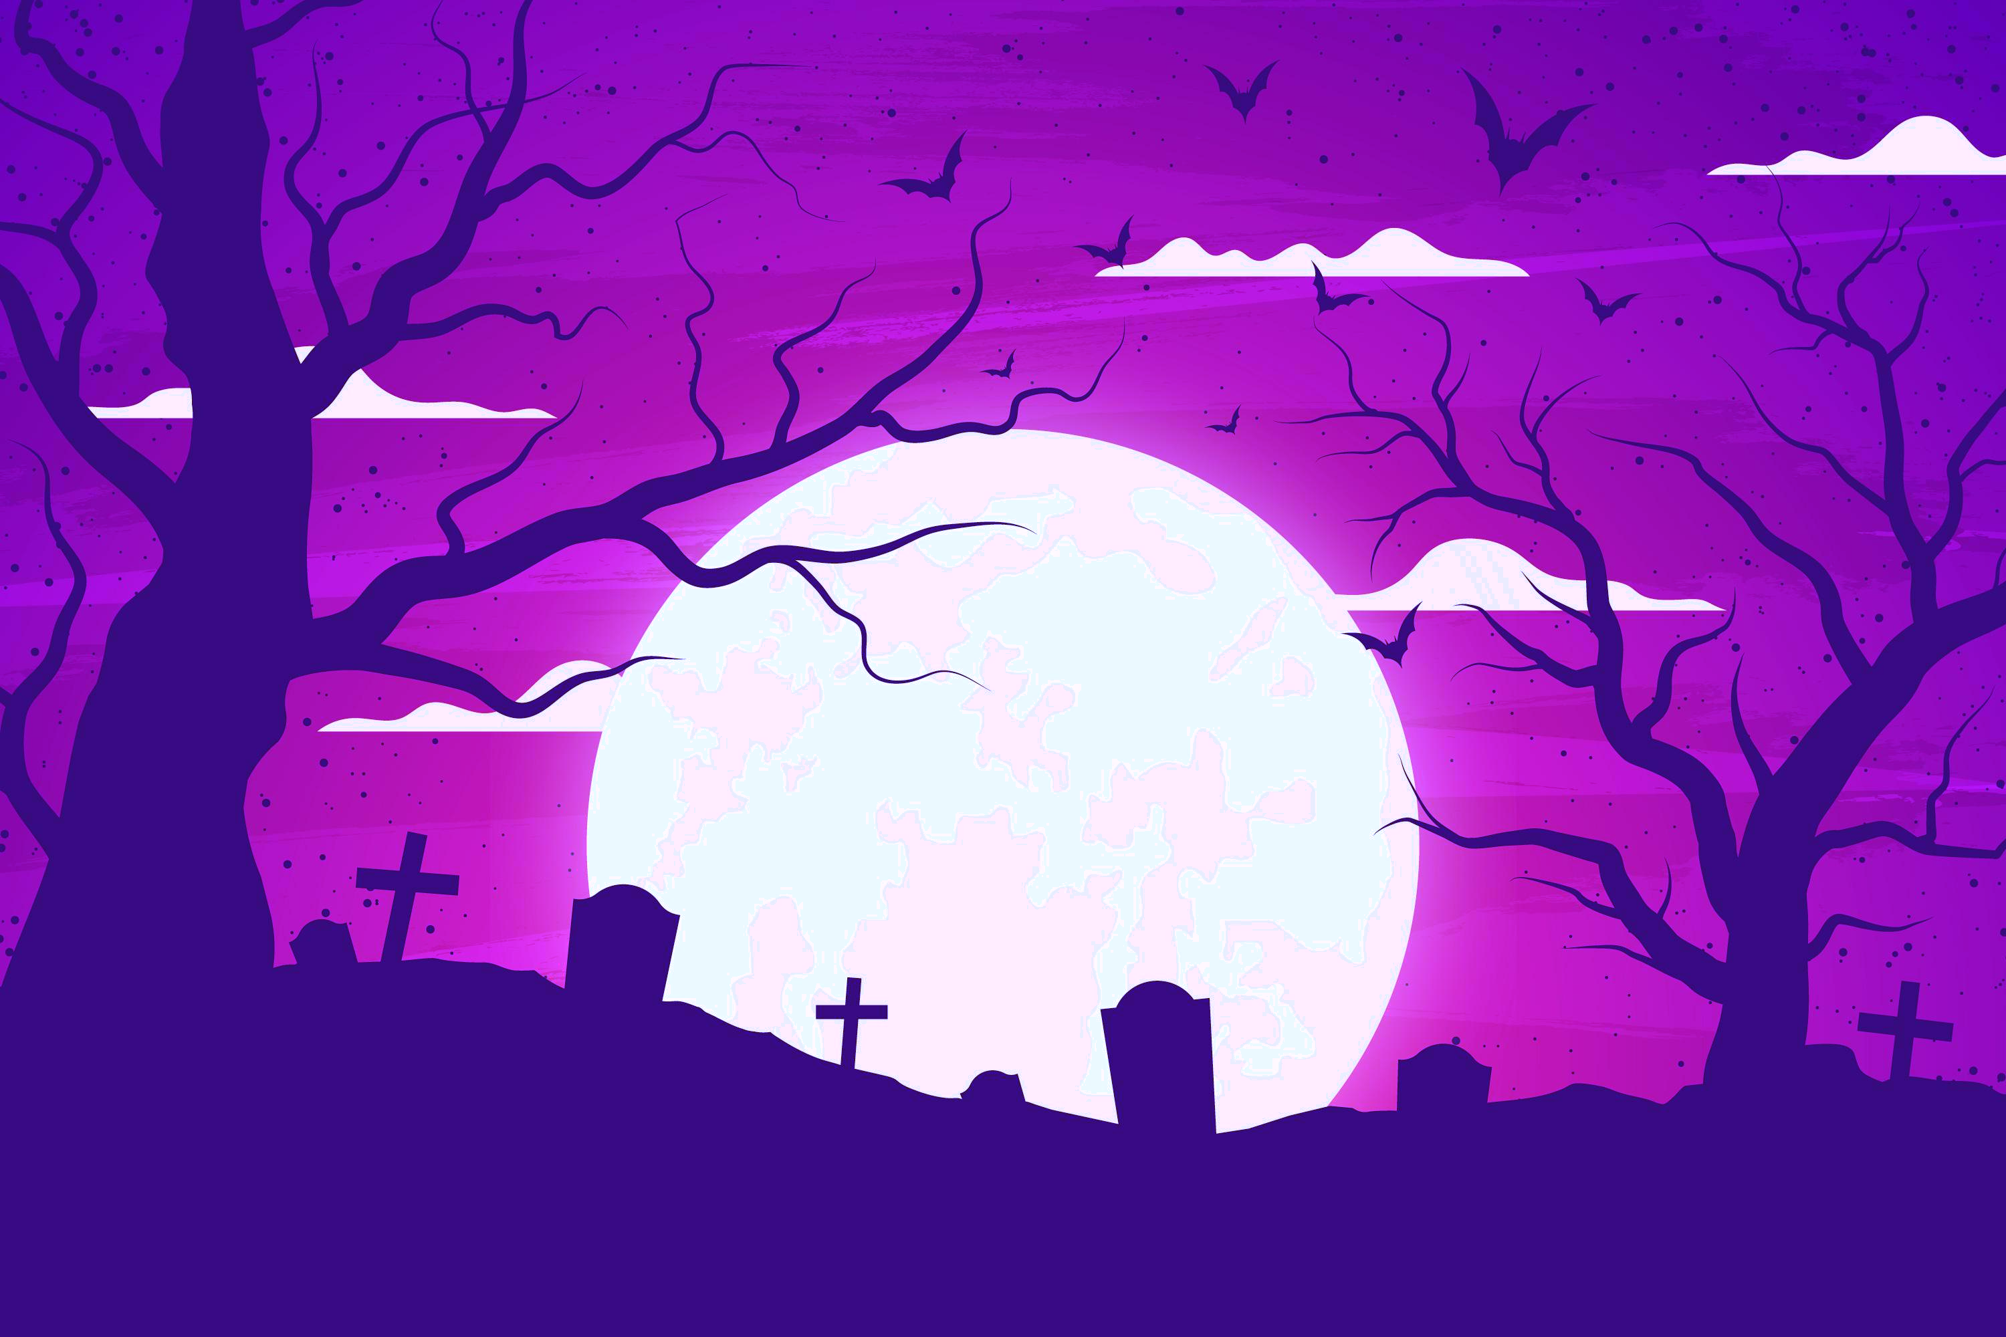
Es Noche de Difuntos…
¿Puedes entrar
en el cementario?
Supera los retos para conseguir las claves para abrir el candado de la puerta.
1
2
3
4
5
6
7
8
9
0
1
2
3
4
5
6
7
8
9
0
Adriana Eiroa

